Slide 1

H I S
and
(..…possibly…..)
PAPERLESS HOSPITAL
Giancarlo Rizzotto
Parte I
La storia

Slide 2
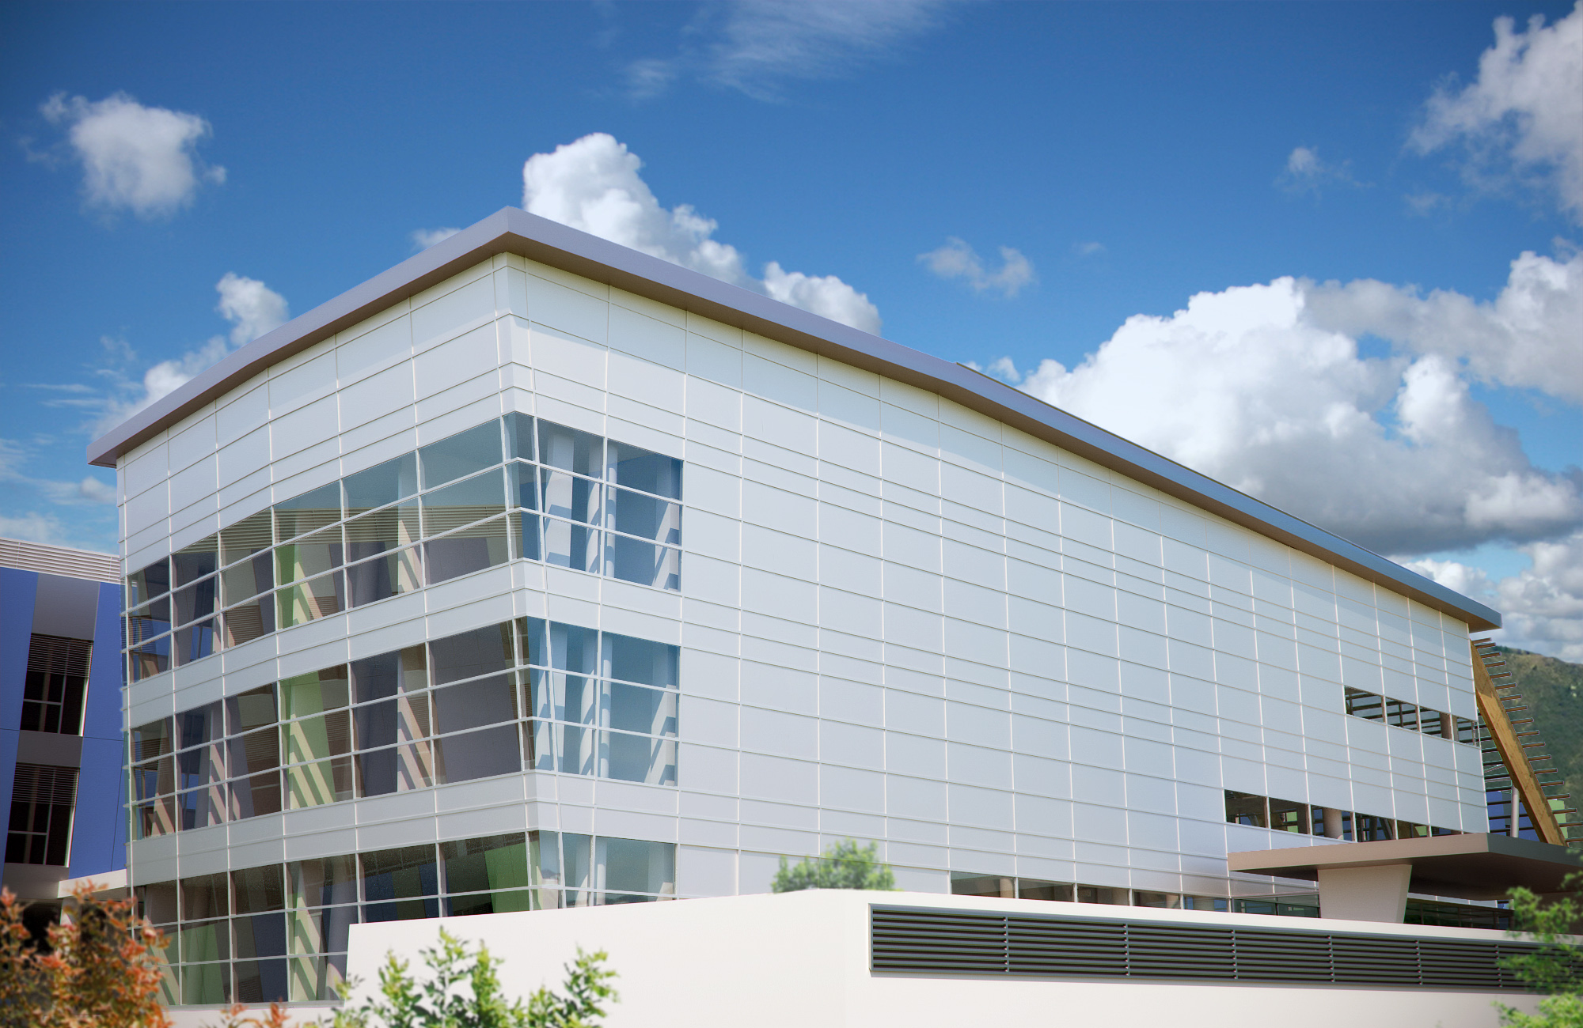
Breve storia illustrata del digitale in Sanità
ARGOMENTI TRATTATI
La storia
L’Interfaccia tra Sistemi Informativi Dipartimentali
Esempio : Anagrafe
Esempio : Repository – CDA2
Esempio : Order Entry
Il ..miraggio… dell’ Unico Gestionale
Requisiti: Piattaforma HW – Server Farm – Network
Requisiti: Firma Digitale
Requisiti: Privacy
Requisiti: Conservazione Legale
La Proposta Organizzativa
Requisiti: Acquisizione Tecnologie e Servizi
Il Change Management
Le specifiche tecniche di approvvigionamento

Slide 3
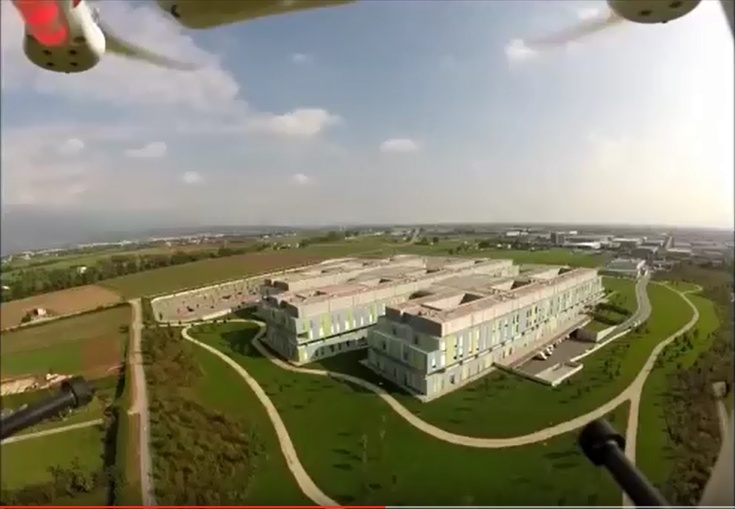
PARTE I
La storia
L’Interfaccia tra Sistemi Informativi Dipartimentali
Esempio : Anagrafe
Esempio : Repository – CDA2
Esempio : Order Entry
Il ..miraggio… dell’ Unico Gestionale

Slide 4


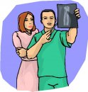
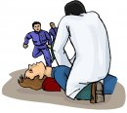


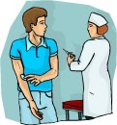



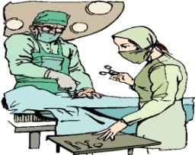
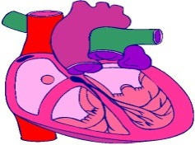
ADT
EPR
Emergency
RIS
Therapy
Booking
Centre
LIS
Booking
Centre
AP
CIS
ICU
OPERATING
Room

Slide 5

Prima…
L I S
I C U
MedTrak
?
?
?
?
R I S
A P
?
TrakCare
T69
?
C I S
Others

Slide 6
Computerized Physician Order Entry + XDSb management
ADT
EPR
Emergency
RIS
XDS
Registry - repository
Therapy
CPOE
LIS
Booking
Centre
AP
CIS
ICU
OPERATING
Room

Slide 7
Computerized Physician Order Entry + XDSb management
ADT
EHR
Emergency
RIS
Therapy
CPOE
LIS
XDS
Registry - repository
Booking
Centre
AP
CIS
ICU
OPERATING
Room

Slide 8

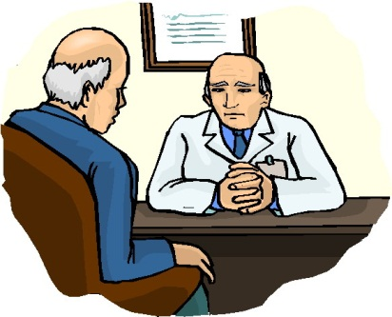
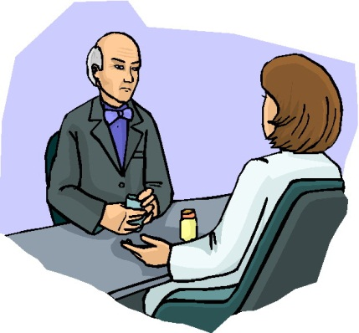



XDS
Registry - repository
Referto Ambulatoriale – consultazione MMG

Slide 9
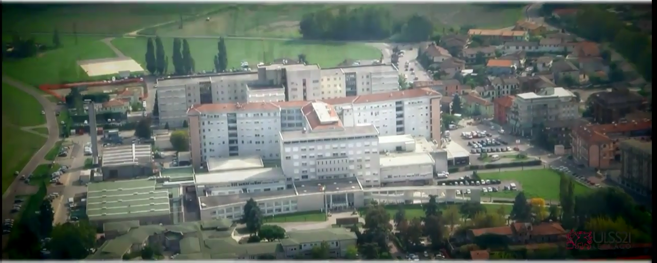
..un nostro ospedale, una nostra azienda sanitaria , realtà «FISICA»
..un nostro ospedale, una nostra azienda, realtà «FISICA»
..che si «tocca» con mano , nell’immaginario di ognuno
..come i muri , gli EDIFICI rappresentati in questa IMMAGINE

Slide 10
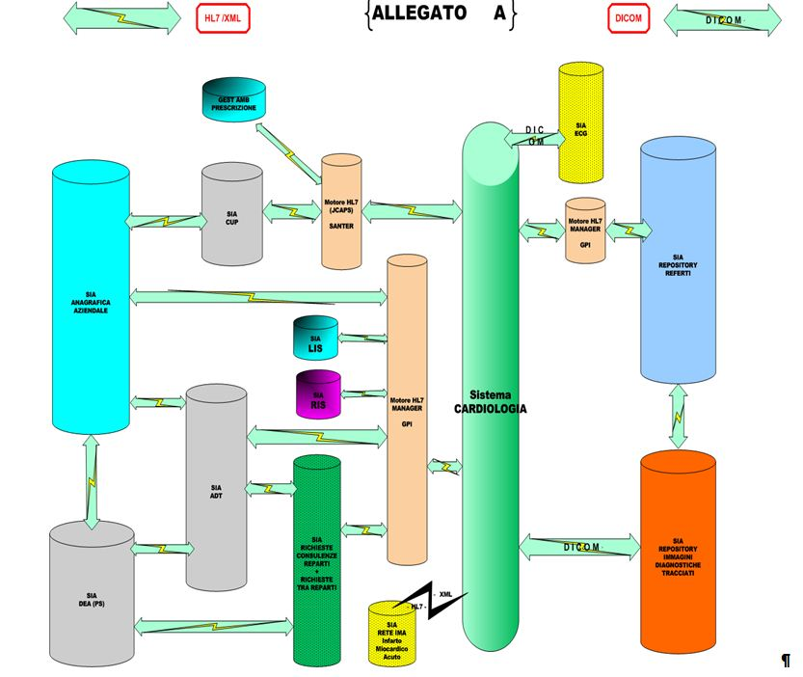
..è rappresentabile , da punto di vista informativo …
….COSI’…..

Slide 11
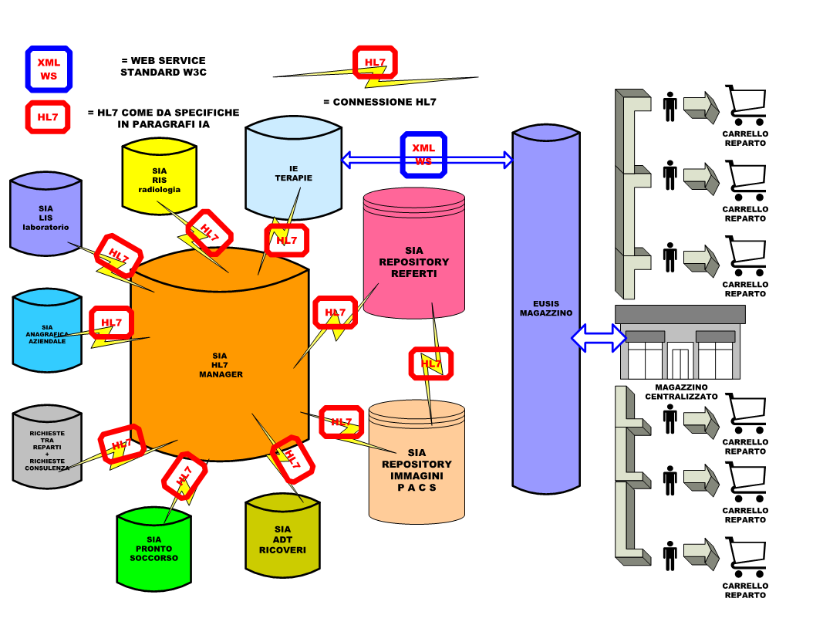
….in questo MODO…..

Slide 12
….e anche in questo MODO…..

Slide 13
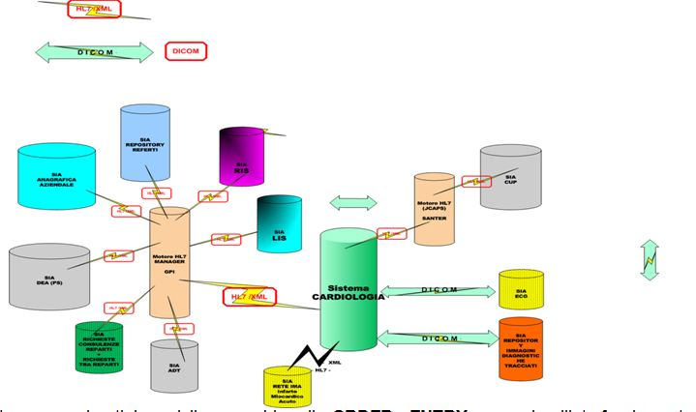
….uno degli elementi comuni a questi schemi
è il componente ANAGRAFICA
…Parliamone un po’….

Slide 14
….e qui a farla da padrona è I H E

Slide 15
…facciamo un richiamo all’…….. UML

Slide 16
…facciamo un richiamo all’…….. HL 7
Vai RACCOLTA TECNICA – IHE- vol.2x – pg. 17-25

Slide 17
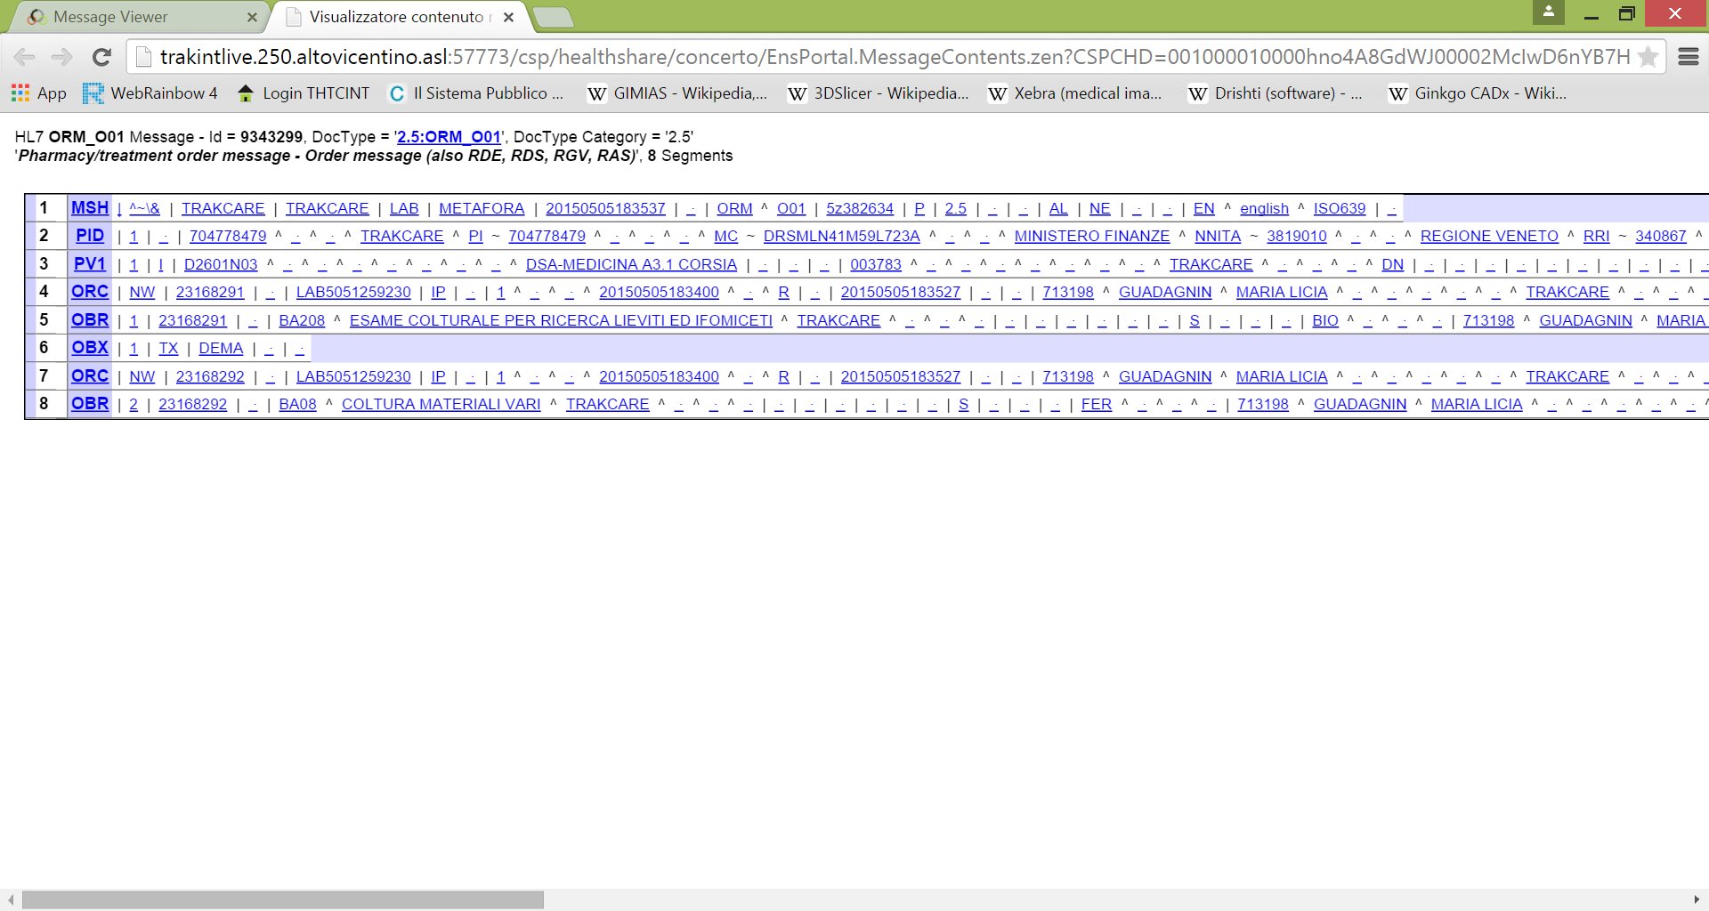
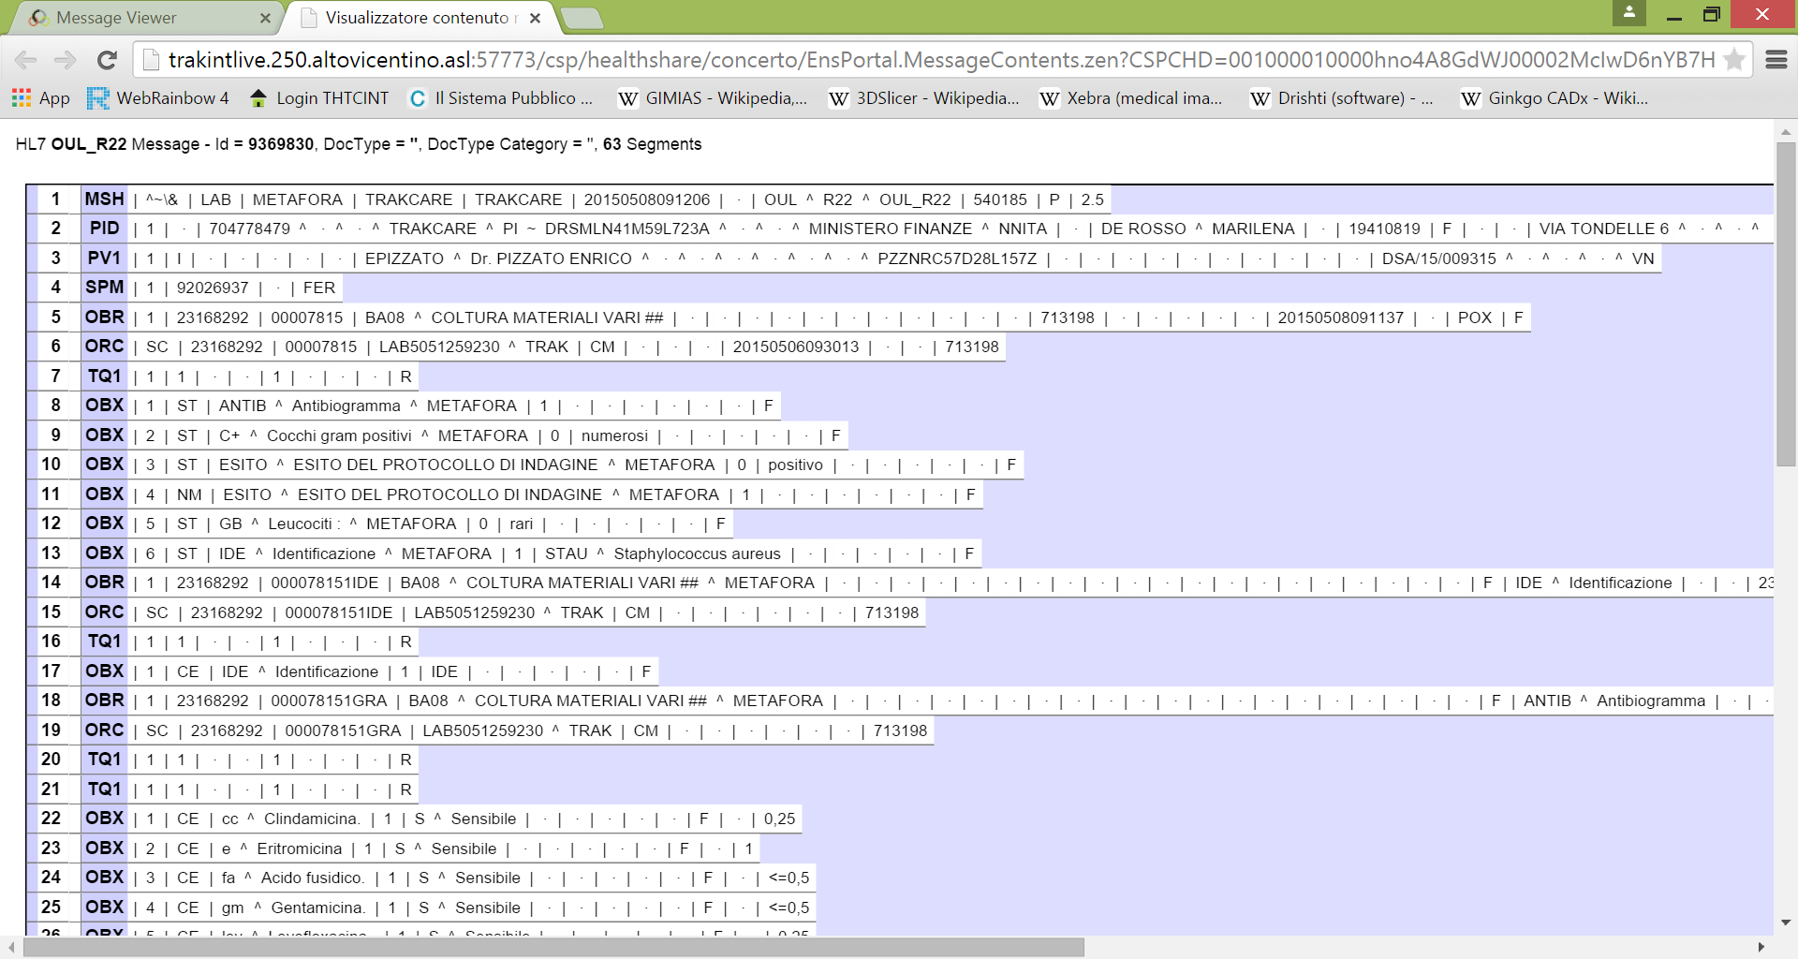
…con qualche «flash» di esempio
Vai HL7-OE-DICOM- cartella DICOM

Slide 18
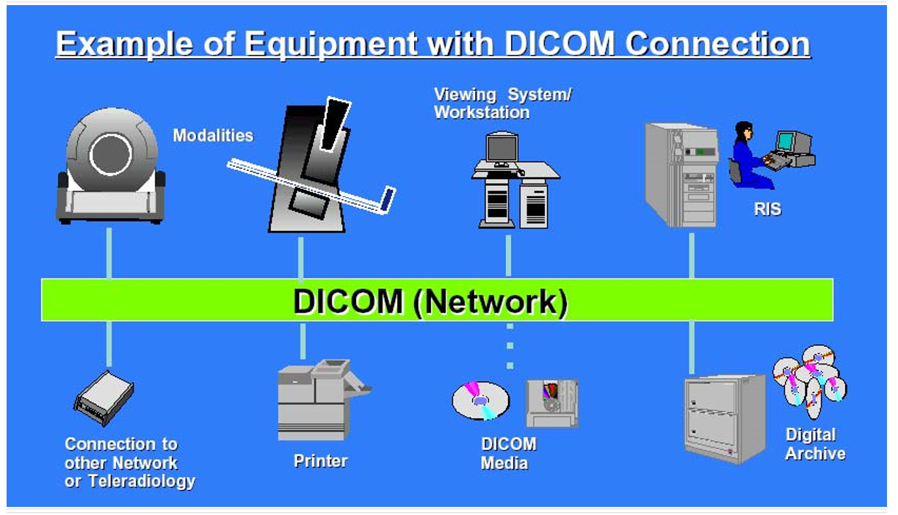
…facciamo un richiamo al ……..DICOM
Vai HL7-OE-DICOM- cartella DICOM

Slide 19
…alle dichiarazioni di conformità dei produttori
Vai HL7-OE-DICOM- cartella DICOM

Slide 20
alle definizioni di I O D e di SOP
Vai HL7-OE-DICOM- cartella DICOM

Slide 21
alle SOP che usano «metodi» DIMSE C -STORE
Vai HL7-OE-DICOM- cartella DICOM

Slide 22
e alle necessarie query/retrieve con servizi (metodi) DIMSE C-FIND,C-GET,C-MOVE
Vai HL7-OE-DICOM- cartella DICOM

Slide 23
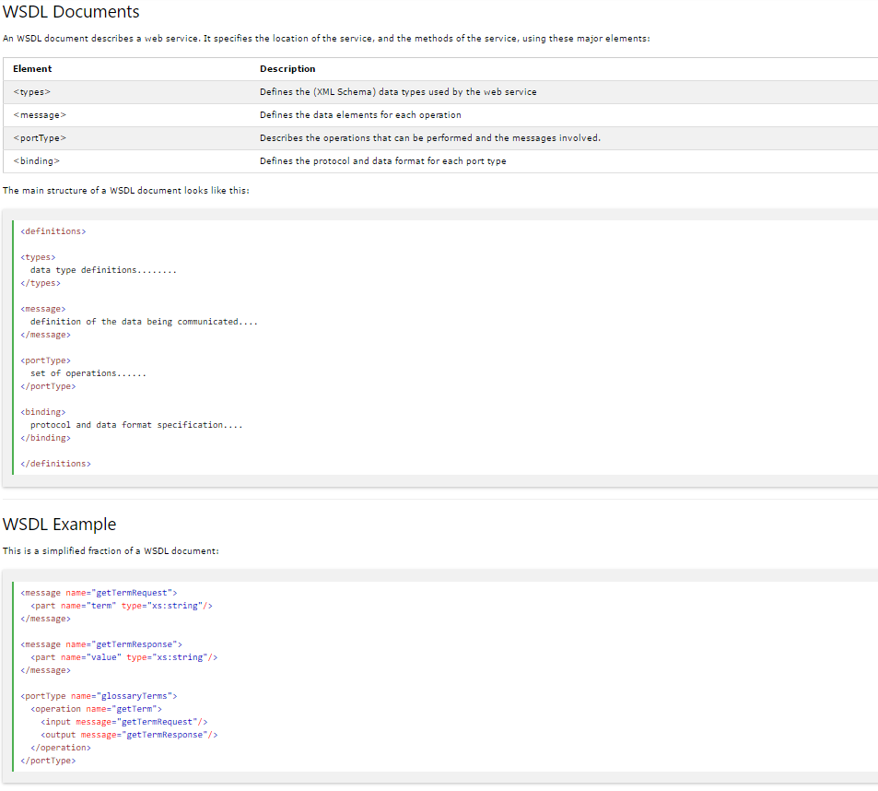

…mentre ormai il mondo WEB si poggia su XML, Web Services e WSDL…
Vai HL7-OE-DICOM- cartella DICOM

Slide 24
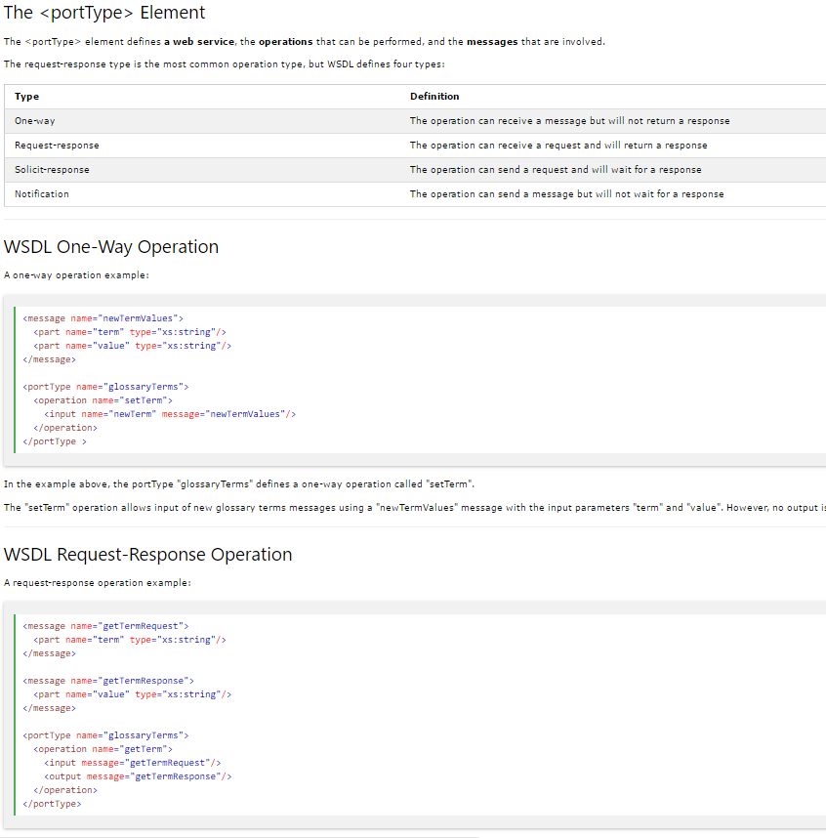
il WSDL vuole il Port Type…
Vai HL7-OE-DICOM- cartella DICOM

Slide 25
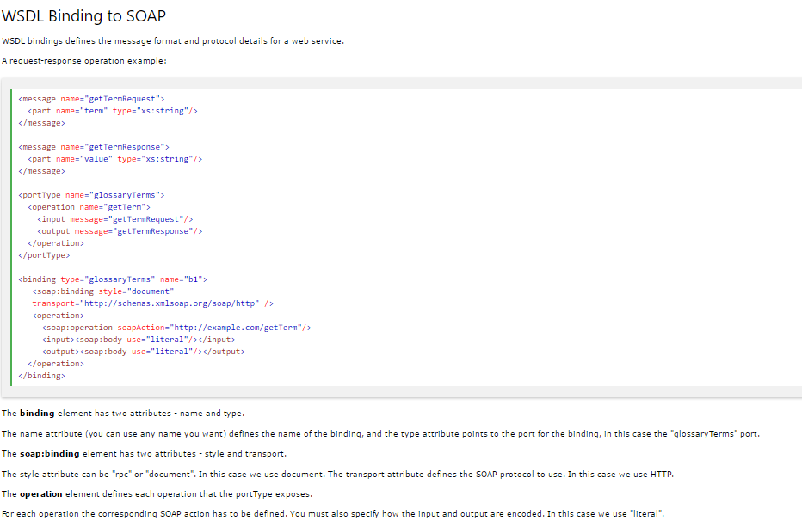
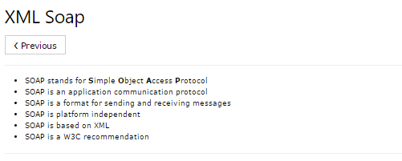
il WSDL vuole il Binding …
Ma anche il SOAP …
Vai HL7-OE-DICOM- cartella DICOM

Slide 26
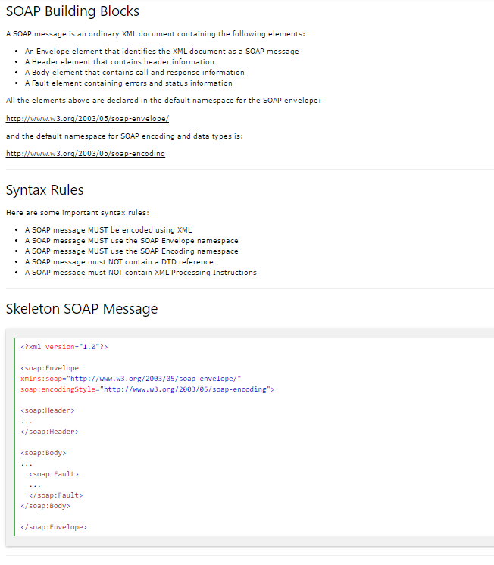
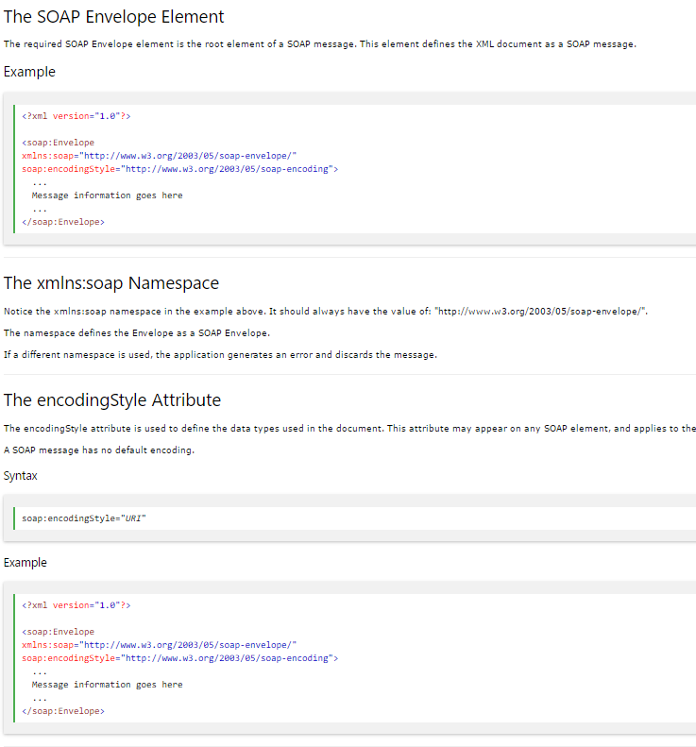
e SOAP ha il suo bel daffare …
Vai HL7-OE-DICOM- cartella DICOM

Slide 27
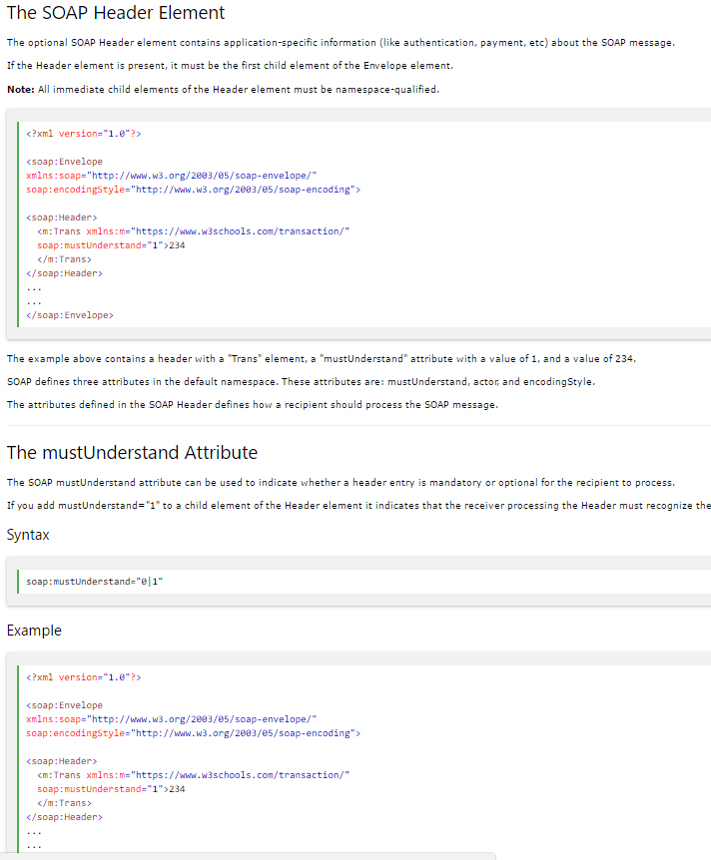
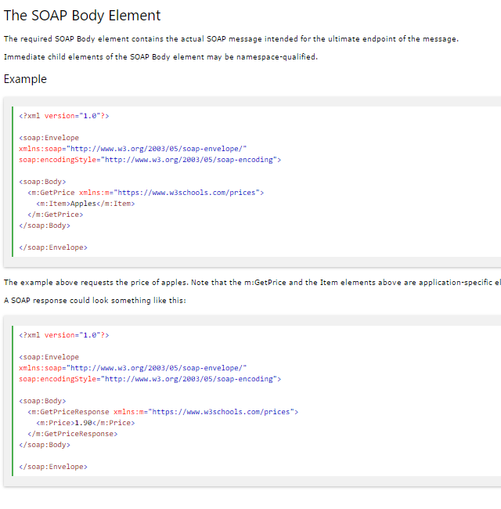
con il solito Header …. …
e dopo l’Header arriva il Body
Vai HL7-OE-DICOM- cartella DICOM

Slide 28
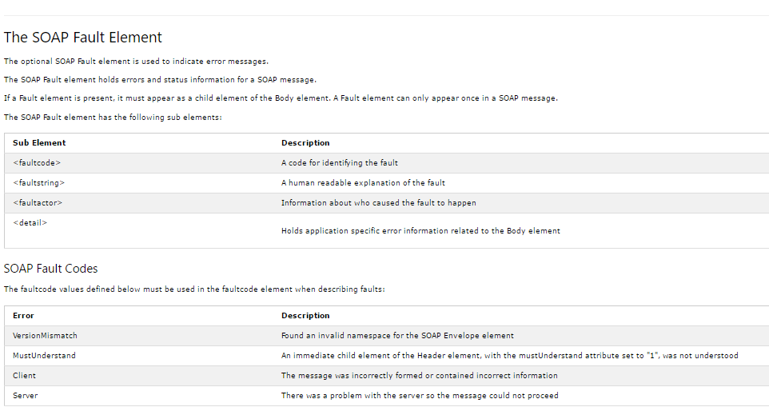
Senza dimenticare la gestione degli errori ( FAULT). …
con uno sguardo riassuntivo sui WS
Vai HL7-OE-DICOM- cartella DICOM

Slide 29
Torniamo alla ANAGRAFICA AZIENDALE

Slide 30
Vai cartella RACCOLTA TECNICA – IHE/vol.2b –pg.12-35

Slide 31
….guardiamo ad un altro elemento COMUNE
Il « REPOSITORY »

Slide 32
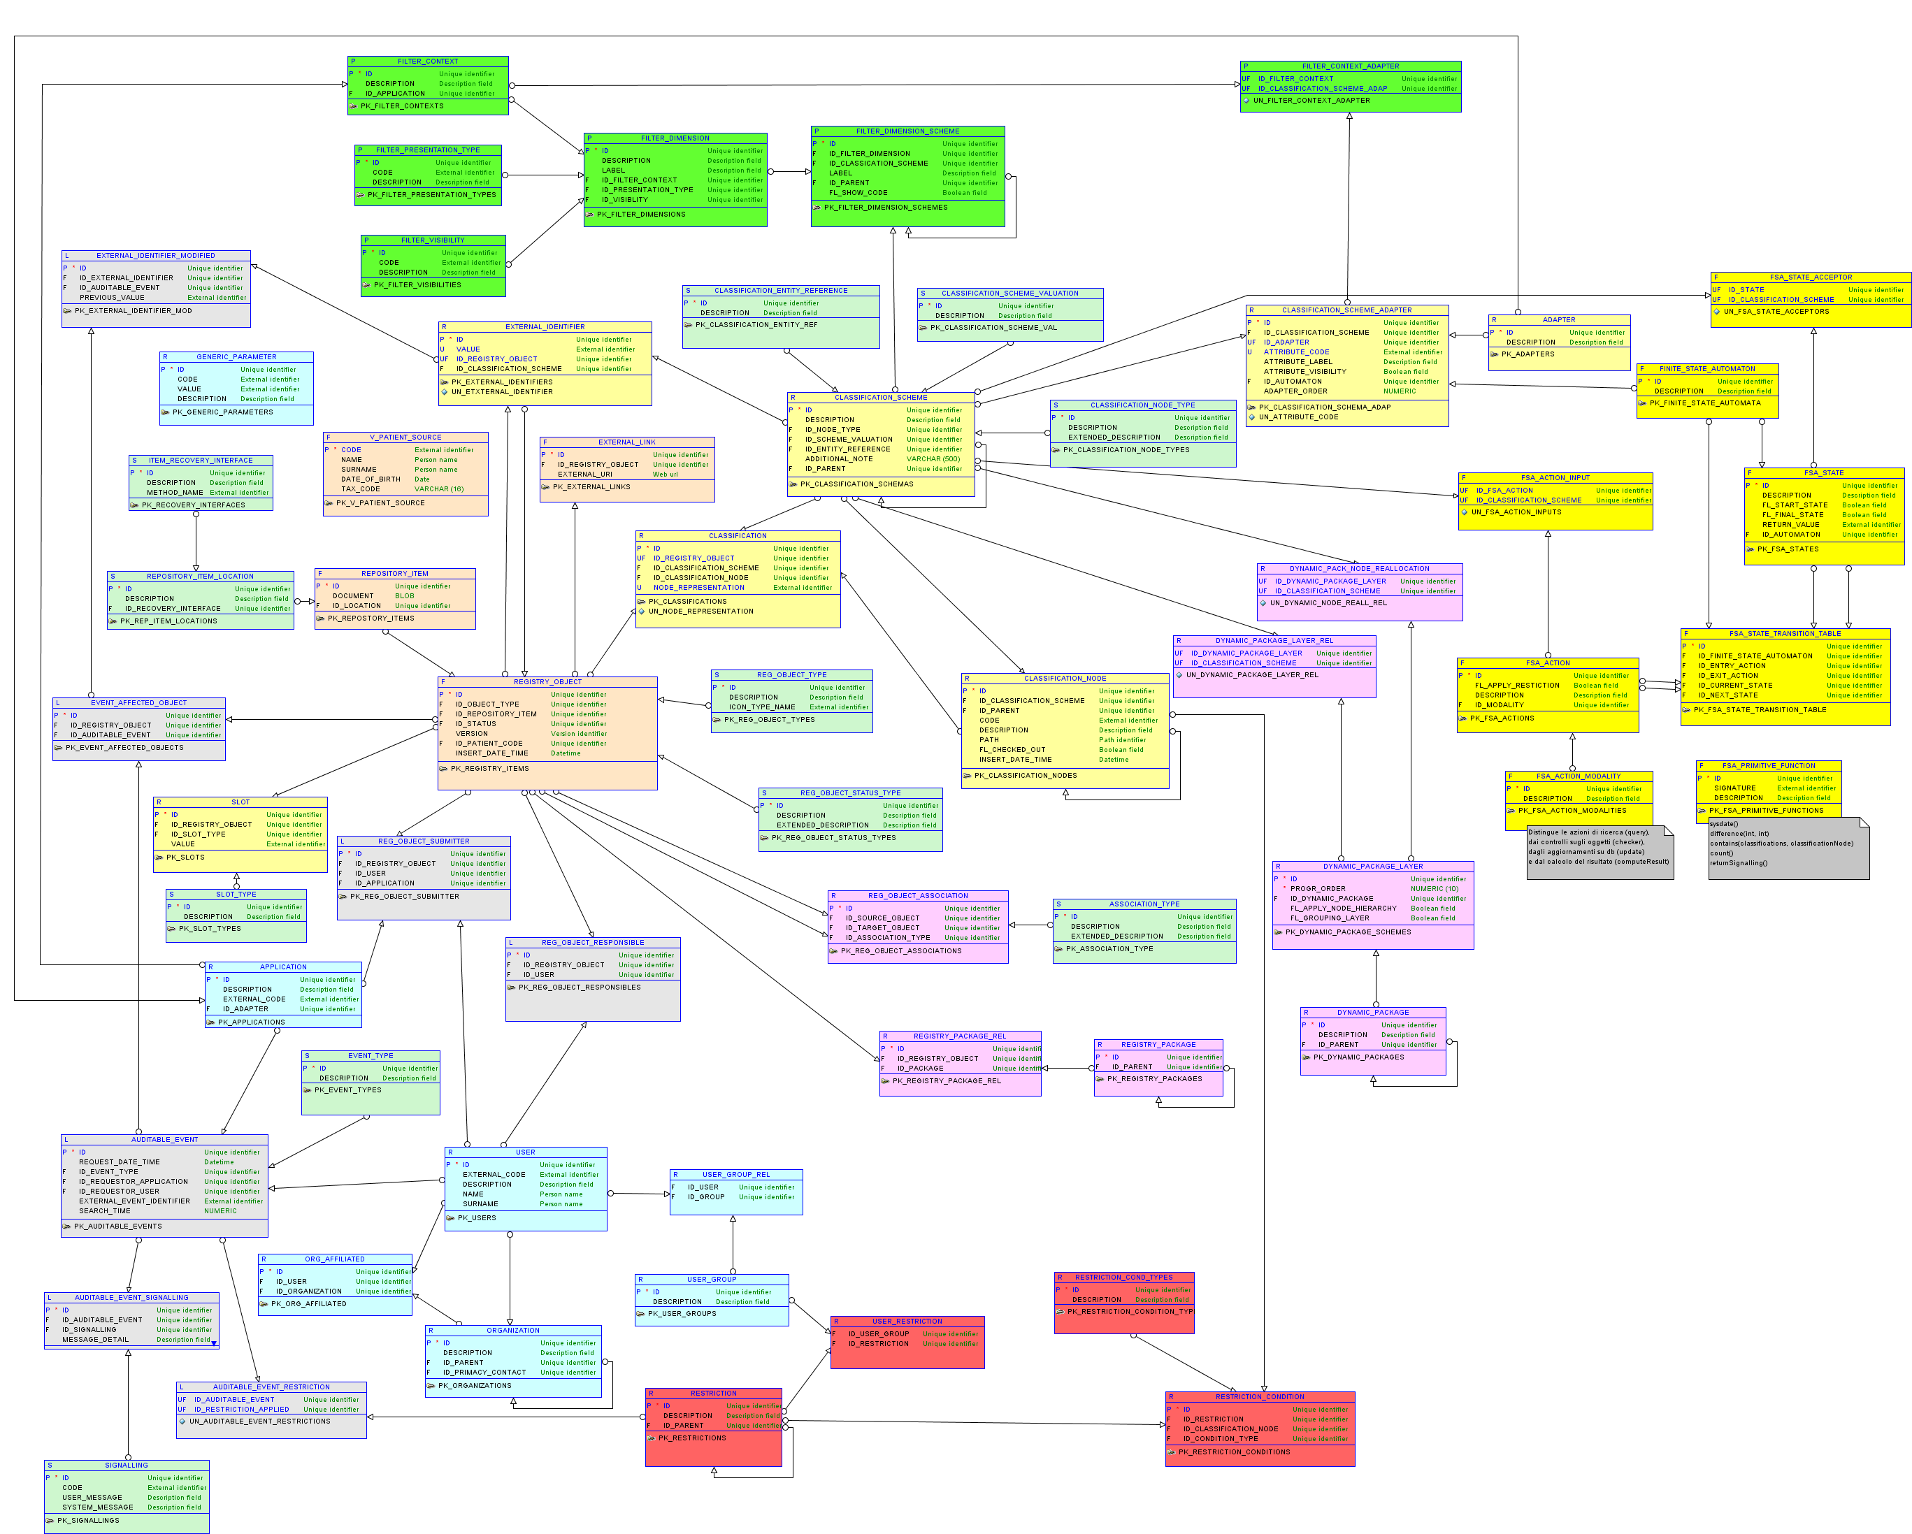
….osserviamone, con qualche sospiro, il diagramma E/R
Diagramma E / R Repository

Slide 33
….e con …» volontà ferrea « …leggiamoci il santo IHE

Slide 34
….lo standard ITI -41-42-43 ed il 18
Vai RACCOLTA TECNICA – IHE – vol 1 -pg. 82-111 e vol 2 pg 145 -163

Slide 35
….e facciamoci del male con il DSUB

Slide 36
…e ora un pò di ….scarabocchi , sani , miei 1

Slide 37
…e ora un pò di ….scarabocchi , sani , miei 2

Slide 38
…e ora un pò di ….scarabocchi , sani , miei 3

Slide 39
…e ora un pò di ….scarabocchi , sani , miei 4

Slide 40
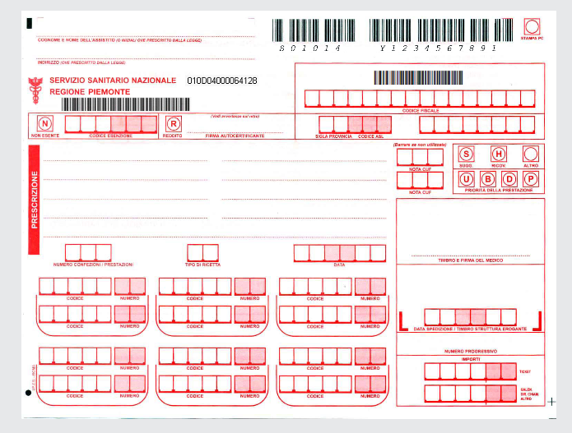
…..noi TUTTI abbiamo convissuto con questo PEZZO di (..storia) CARTA

Slide 41
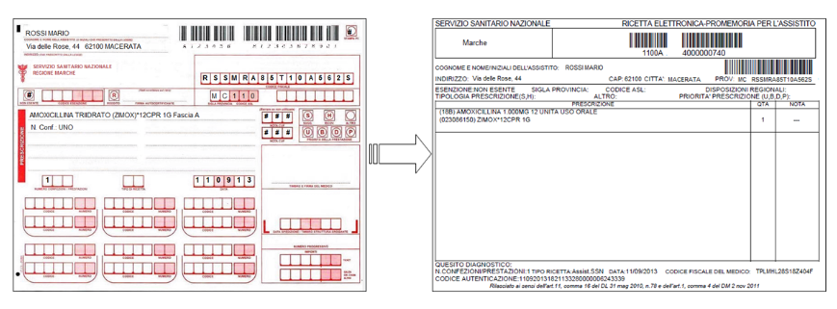
…..che si è TRASFORMATO

Slide 42
….e il nostro IHE (…IHE de noartri…)..il buon ARSENAL

Slide 43
….referti,documenti sono pane del CDA2
ma ci son sempre i buoni
scarabocchi

Slide 47
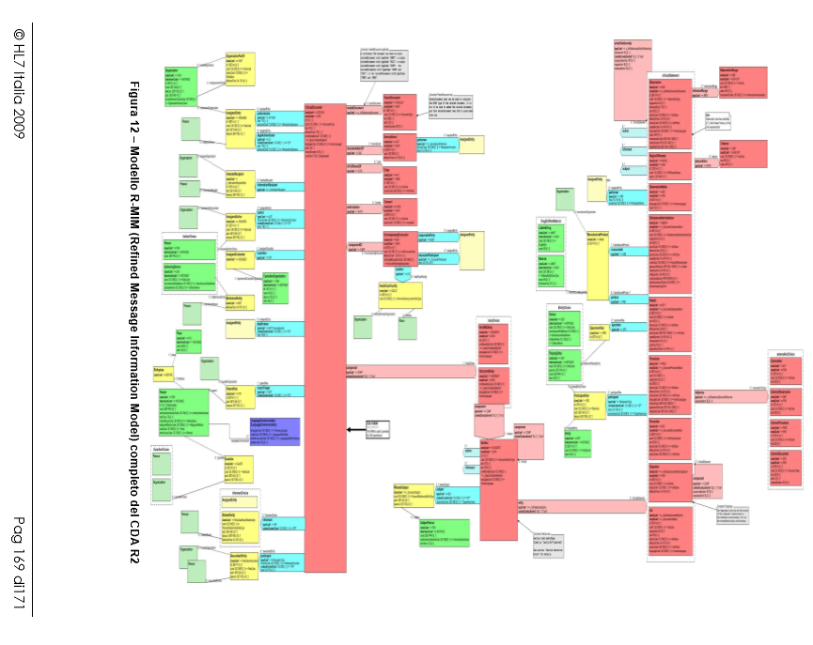
…..ed INGRANDENDO la parte centrale ……

Slide 48
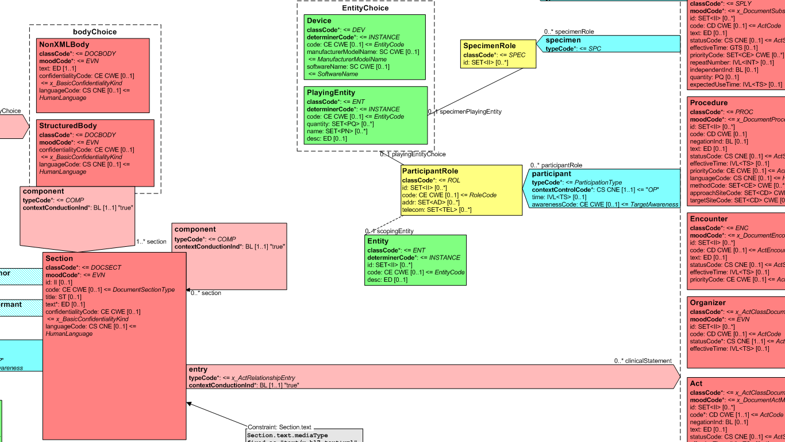
…si ritrovano i concetti di..

Slide 49
Vedi UML Distilled 2nd Edition

Slide 50
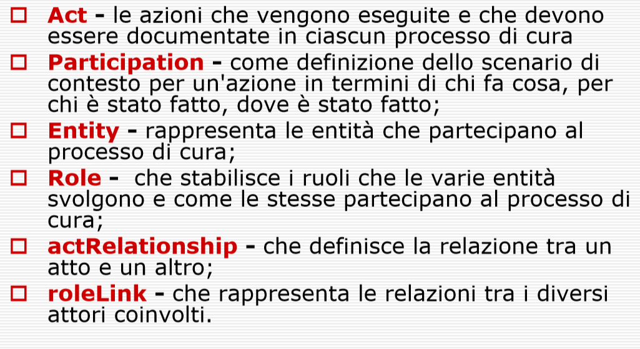
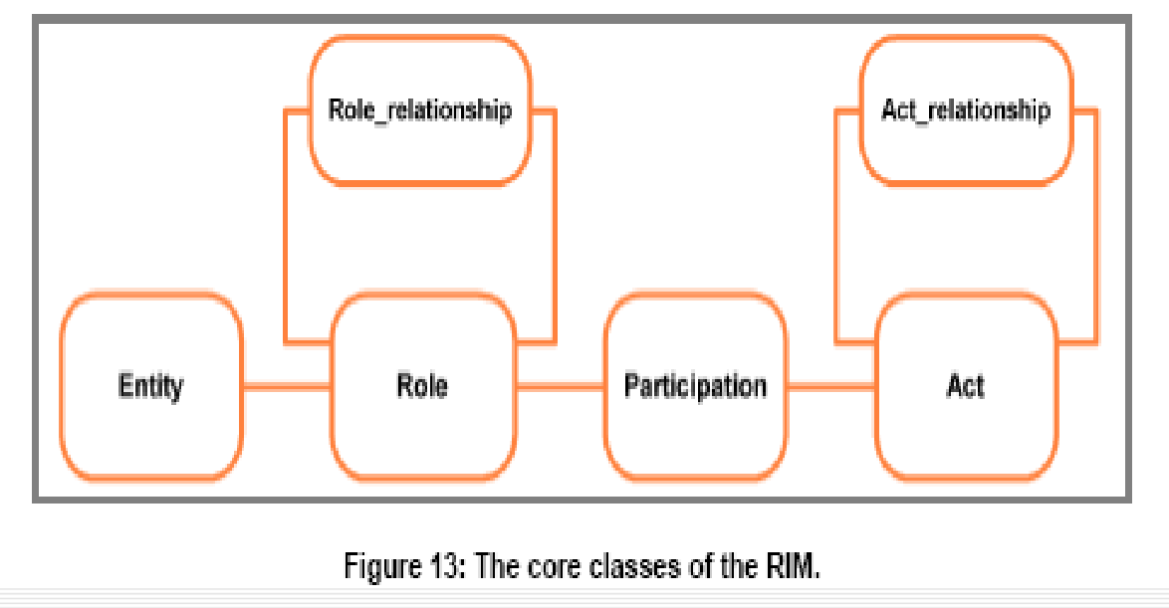
….RIASSUMENDO…..
Vedi UML Distilled 2nd Edition

Slide 51
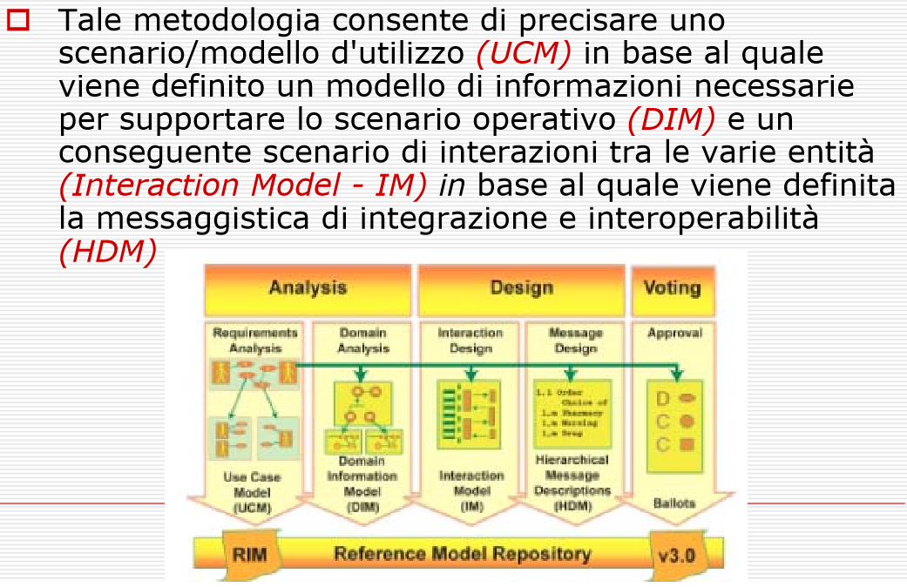
….secondo queste considerazioni …..
Vedi UML Distilled 2nd Edition

Slide 52
Torniamo al « Computerized Physician Order Entry «
ADT
EPR
Emergency
RIS
Therapy
CPOE – receiving results
CPOE-sending order
LIS
Booking
Centre
AP
CIS
ICU
OPERATING
Room

Slide 53
….vediamo come se la cavano i nostri fornitori
Vai a HL7 – OE – MIRTH- GPI-ITS-DEDA-EXP

Slide 54
C’è da………. SBIZZARRIRSI
Vai a HL7 – OE – MIRTH- GPI-ITS-DEDA-EXP

Slide 55
….o chi ricorre a moduli Open Source
Vai a HL7 – OE – MIRTH- GPI-ITS-DEDA-EXP

Slide 56
….e chi scomoda specifche «lombarde» , il SISS
Vai a HL7 – OE – MIRTH- GPI-ITS-DEDA-EXP

Slide 57
ADT
EHR
Emergency
RIS
XDS
Registry - repository
EPR
-
ERP
Therapy
CPOE
LIS
MPI
Booking
Centre
AP
CIS
ICU
OPERATING
Room

Slide 58
… after
L I S
R I S
Others
EPR
ERP
EPR
-
ERP
I C U
A P
C I S

Slide 59
Il progetto
Phase 1
- ADT
- EHR
- EMERGENCY
- DRUG THERAPY
- CPOE (VS LIS , RIS, internal advice)
- Pediatric Ward
Phase 2
- BOOKING CENTRE / CASH DESK
- OUTPATIENT CARE SERVICES
- E PRESCRIPTION
- CPOE (VS AP)
- OPERATING ROOM MANAGEMENT
- DRUG DISTRIBUTION

Slide 60
Operating Modes
Working groups involvement (n. 9)
Training
Sw Configuration/Start Up
Usability Consolidation
Monitoring
Hospital ward /services | n.
Wards | 16
Lanes | 27
Beds | 358
Outpatient visit rooms | 24
Training |  | Ours
Phase 1 | Key Users | 37
 | Users | 472
Phase 2 | Key Users | 95
 | Users | 112
Distinct by | Phisycian | 190
 | Nurses | 511
Medical Reports (year 2012) | n.
First Aid Verbals | 62.000
Discharge letters | 22.735
Specialist reports | 288.792
Operating Room Minutes | 13.243

Slide 61
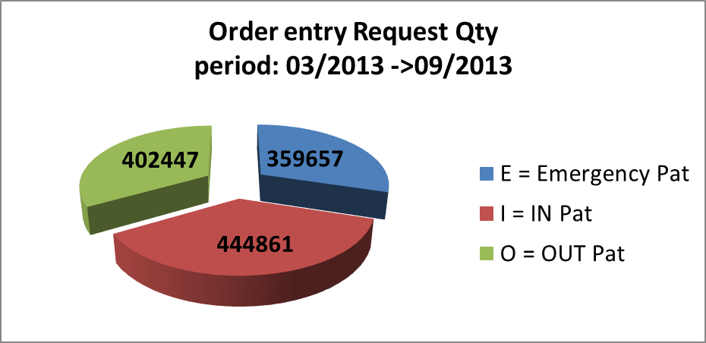
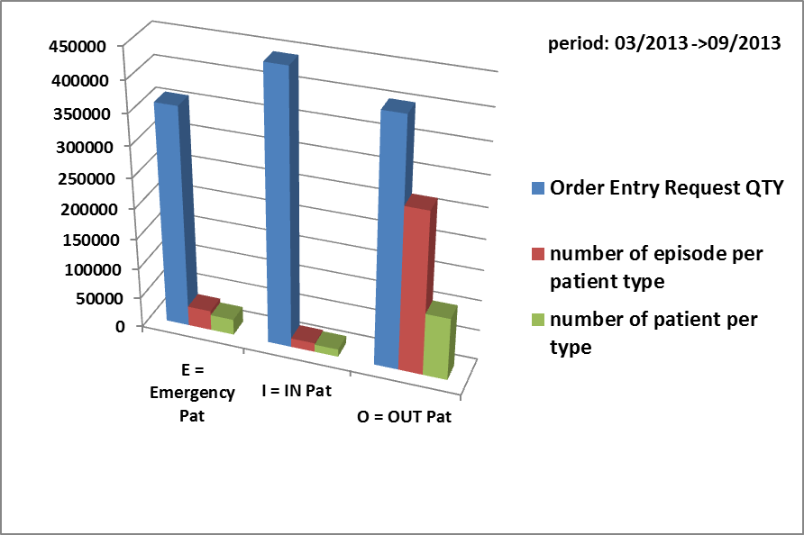
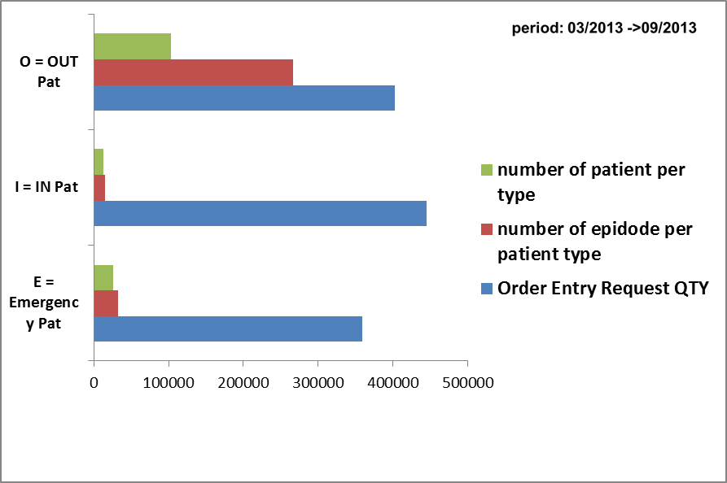

Slide 62
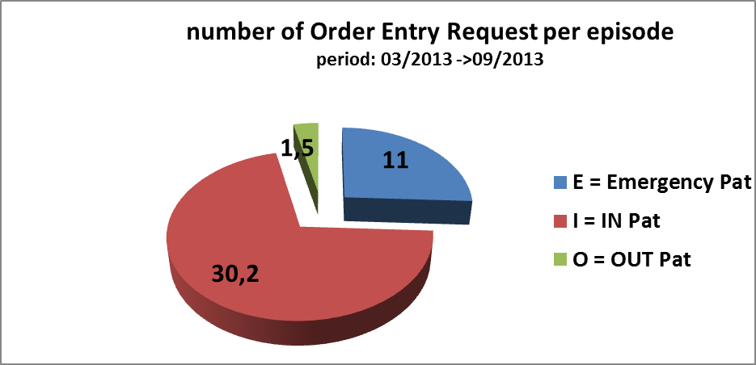
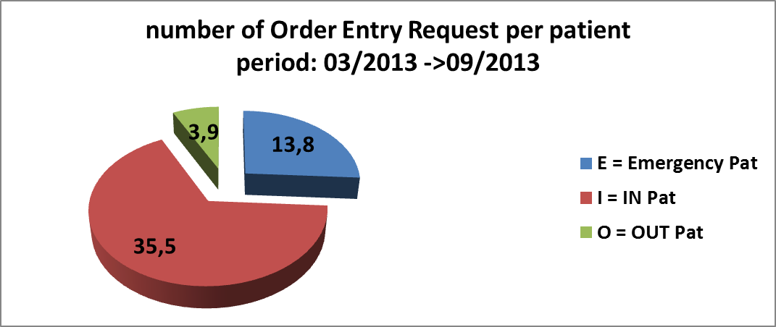

Slide 63
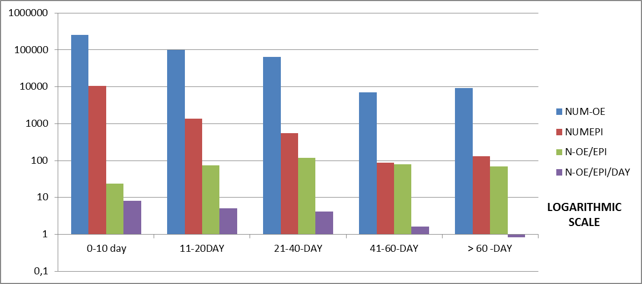

Servizio Risorse Informatiche
Eng. Giancarlo Rizzotto

Slide 64
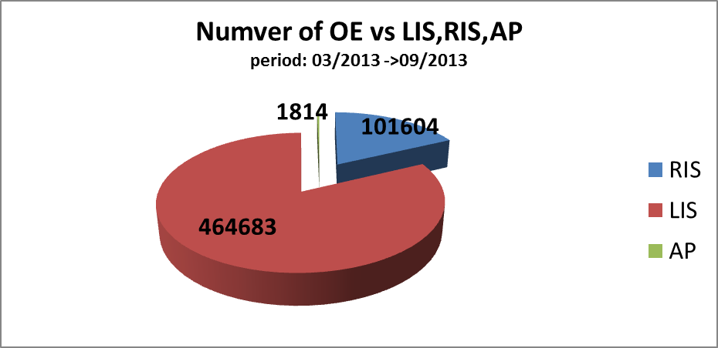
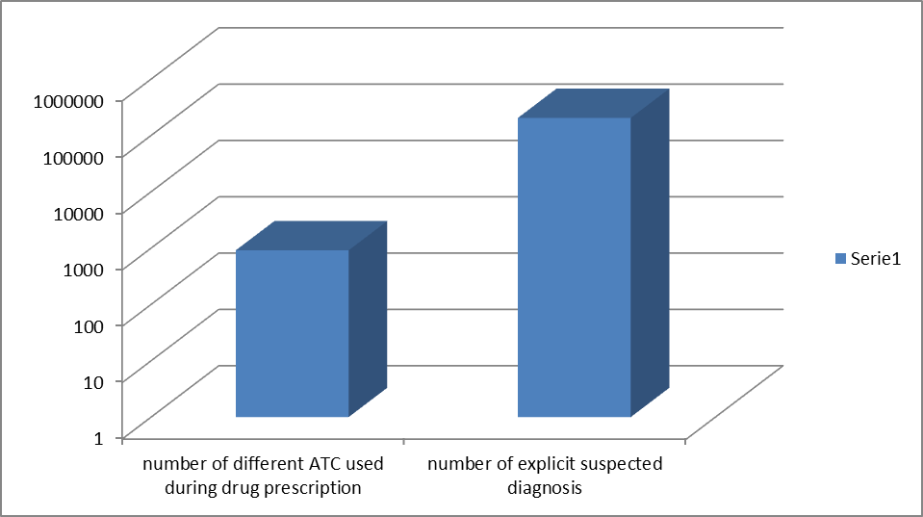

Slide 65
Thank you

